Slide 1
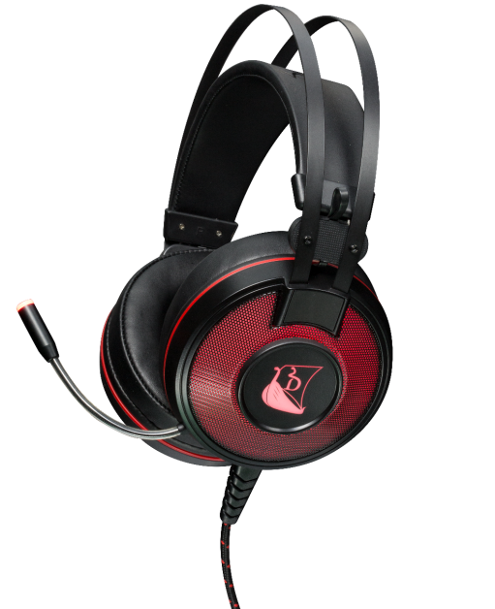
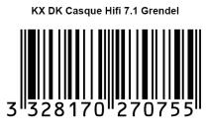
ACCESSOIRES PC
Casque Drakkar Hifi 7.1 Grendel
Caractéristiques principales de Casque
Type de casque | Stéréo
Haut-parleurs | Oui
Plug & Play | Oui
Longueur câble | 1,8 m
Fréquence | 20 à 20.000 Hz
Rétro-éclairage | LED rouge
Matière | Mat
Dimension écouteurs | 50 mm
Connexion
Type de connexion | Filaire
Compatibilité
Configuration requise | Compatible avec Windows XP/Vista/7/8/10
Ref Innelec : 61881103235
Gencod : 3328170270755
Deee : 0,08
Prix public généralement constaté: 39,99€
 | Poids (kg) | Longueur (mm) | Largeur (mm) | Hauteur (mm) | Quantité (pcs)
Unité
Sous PCB
Master PCB
PRIX PUBLIC CONSEILLÉ
29,99€

